Slide 1
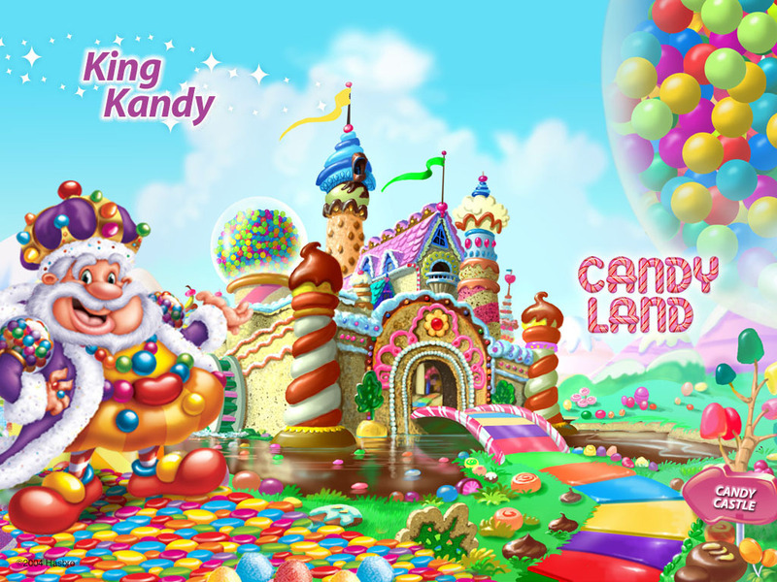
Сказочная сладкая страна

